Slide 1
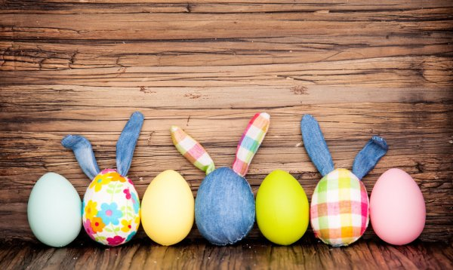
Π ά σ χ α
ά
χ
σ
α
Π

Slide 2
Κ α λ ό
1
2
Π ά σ χ α
1
2

Slide 3
Κ α λ ό
Π ά σ χ α

